Slide 1
2022년 3분기 산업안전보건위원회
[산업안전보건법 제24조에 따른 사업장의 안전 및 보건에 관한 중요 사항 심의/의결]
㈜ 에스에프에이 화성사업장
2022. 09. 29. (14:00 ~ )

Slide 2
■ 화성사업장 산업안전보건위원회 위원구성(총8명)
- 사용자위원 : 정찬선 전무 (안전보건관리책임자),
정재훈 팀장 (환경안전팀장)
조광일 과장 (안전관리자)
권혜지 사원 (보건관리자)
근로자위원 : 조진영 부장 (제어설계6팀)
김진욱 부장 (물류기구설계4팀)
김영준 과장 (물류PM1팀) : 대리참석 김윤기 대리 (물류PM1팀)
김장미 책임 (연구1팀)

Slide 3
목 차
Ⅰ 주요 안전 활동
Ⅱ 주요 보건 활동
법정 안전보건교육 시행
코로나19 예방 및 확산 방지
안전보건협의체 개최
안전보건뉴스 (안전EVENT)
합동안전보건점검 실시
화학물질 모니터링
정기 공도구 점검 실시
물질안전보건자료 보관함 설치
관리감독자 임명장 발급
출장 일반건강검진 실시
ISO 45001 내부심사 실시
독감예방접종 실시
전자결재 양식 개설:(안전점검) 개선요청서
작업환경측정 실시
지게차 안전라인 TEST 실시
걷기프로그램 사전 조사
제어그룹 특별교육 시행 예정
심폐소생술 교육 실시 예정
Ⅲ 안건 및 의결 사항

Slide 4
Ⅰ 주요 안전 활동
법정 안전보건교육 시행
■ 시행근거
1) 산업안전보건법 제29조(근로자에 대한 안전보건교육)
2) 동법 시행규칙 제26조(교육시간 및 교육내용) 및 시행규칙 별표4
■ 실시현황 (22년 1분기)
교육 | 교육월 | 교육주제 | 대상자 | 이수자 | 미이수자 | 이수율 | 일시 | 강사 | 방법 | 시간
정기교육 | 1월 | 화재의 종류 및 대처방법 外 | 665명 화성 295명 아산 370명 | 599명 화성 267명 아산 332명 | 66명 화성 28명 아산 38명 | 90% | 1/11~1/22 | 관리감독자 | 강의식 | 2Hr
 | 2월 | 물질안전 보건자료 外 | 665명 화성 294명 아산 371명 | 598명 화성 271명 아산 327명 | 67명 화성 23명 아산 44명 | 90% | 2/11~2/22 | 관리감독자 | 강의식 | 2Hr
 | 3월 | 근골격계 질환예방 外 | 309명 화성 170명 아산 139명 | 301명 화성 169명 아산 132명 | 8명 화성 1명 아산 7명 | 97% | 3/10~3/22 | 관리감독자 | 강의식 | 2Hr
채용시교육 | 1월 | 시행규칙 제26조 교육내용 | 22년 1월 입사자 | 9명 화성 3명 아산 6명 | - | 100% | 1/27, 1/28 | 안전관리자 보건관리자 | 강의식 | 8Hr
 | 2월 | 시행규칙 제26조 교육내용 | 22년 2월 입사자 | 11명 화성 5명 아산 6명 | - | 100% | 2/9, 2/23 | 안전관리자 보건관리자 | 강의식 | 8Hr
 | 3월 | 시행규칙 제26조 교육내용 | 22년 3월 입사자 | 2명 아산 2명 | - | 100% | 3/3 | 안전관리자 보건관리자 | 강의식 | 8Hr
관리감독자교육 | 3월~4월 | 제조,/건설 | 39명 | 39명 | 0명 | 100% | 3월~4월 | 원격교육 | 우편통신교육 | 16hr

Slide 5
Ⅰ 주요 안전 활동
■ 실시현황 (22년 2분기)
교육 | 교육기간 | 대상자 | 이수자 | 미이수자 | 이수율 | 방법 | 시간 | 비고
정기교육 | 2022.04.01 ~ 현재 | 273명 | 242명 | 31명 | 89% | 인터넷원격교육 | 6Hr
채용시교육 | 2022. 4월 ~ 5월 | 4명 | 4명 | 4명 | 100% | 인터넷원격교육 강의식교육 [안전/보건관리자] | 8Hr | 2분기 입사자 : 66명
 | 2022. 5월 ~ 6월 | 8명 | 6명 | 2명 | 66%
 | 2022. 6월 ~ 7월 | 54명 | 5명 | 이수중 | -
관리감독자 교육 | 2022. 4월 ~ 5월 | 27명 | 27명 | 0명 | 100% | 우편통신교육 | 16Hr | 누적 : 147명 (전체 350명)
 | 2022. 5월 ~ 6월 | 59명 | 59명 | 0명 | 100%
 | 2022. 6월 ~ 7월 | 22명 | - | 이수중 | -

Slide 6
Ⅰ 주요 안전 활동
■ 실시현황 (22년 3분기)
교육 | 교육기간 | 대상자 | 이수자 | 미이수자 | 이수율 | 방법 | 시간 | 비고
정기교육 |  |  |  |  |  | 인터넷원격교육 | 6Hr
채용시교육 |  |  |  |  |  | 인터넷원격교육 강의식교육 [안전/보건관리자] | 8Hr
관리감독자 교육 |  |  |  |  |  | 우편통신교육 | 16Hr

Slide 7
Ⅰ 주요 안전 활동
안전 및 보건에 관한 협의체 개최
■ 회의 개요
1) 실시목적 : 도급 협력업체에 대한 애로/건의사항의 수렴 등을 통해 안전한 근로환경을 조성하여 산업재해 예방
2) 구성인원 : 도급인인 사업주 및 그의 수급인인 사업주 전원
■ 법적 근거
1) 산업안전보건법 제64조(도급에 따른 산업재해 예방조치)
2) 산업안전보건법 시행규칙 제79조(협의체의 구성 및 운영)
※ 도급인인 사업주는 도급인과 수급인을 구성원으로 하는 안전 및 보건에 관한 협의체를 구성 및 운영하여야 함
화성 · 아산사업장 협의체 구성인원
도급인 | 수급인
안전보건총괄책임자 | 수급인인 사업주
환경안전팀장
사업장 안전 · 보건관리자
인프라지원팀(파트)장
공사수행부서 PM

Slide 8
Ⅰ 주요 안전 활동
■ 협의체 회의 결과 (22년 1분기)
개최월 | 일시 | 참석 업체 | 회의방식 | 협의체 회의 내용
 |  |  |  | 기본 사항 | 안건 협의 사항
1월 | 22.01.26(수) | (16/17)社 참석율 : 94% | 비대면 회의 (Zoom) | 1) 작업의 시작시간 2) 작업 또는 작업장 간의 연락 방법 3) 재해발생 위험이 있는 경우 대피방법 4) 작업장에서의 법 제36조에 따른 위험성 평가의 실시에 관한 사항 5) 사업주와 수급인 또는 수급인 상호간의 연락 방법 및 작업공정의 조정 | 1) 중대재해처벌법 설명 2) 안전보건관리 방향 3) 안전보건 정보 제공 4) 근로자 작업 중지권 제도 5) 법 64조 도급에 따른 산업재해 예방 6) 안건 건의 및 질의
2월 | 22.02.25(금) | (15/17)社 참석율 : 88% | 서면 회의 (의견서 교환) |  | 1) 사업장 내 보호구 착용 기준 2) 사내/사외 조립장 개설통보절차 운영 3) 위험성평가의 실시 4) 화학물질 작업안전 5) 환절기 건강관리 6) 안건 건의 및 질의
3월 | 22.03.30(수) | (8/8)社 참석율 : 100% | 서면 회의 (의견서 교환) |  | 1) 위험작업 허가 절차 운영 2) 해빙기 안전사고 대비 3) TBM 철저 및 건강상태 확인 4) 포장/상차 작업간 안전관리 당부사항 5) 중량물 인력운반 작업관리 6) 안건 건의 및 질의

Slide 9
Ⅰ 주요 안전 활동
■ 협의체 회의 결과 (22년 2분기)
개최월 | 일시 | 참석 업체 | 회의방식 | 협의체 회의 내용
 |  |  |  | 기본 사항 | 안건 협의 사항
4월 | 22.04.28(목) | (6/6)社 참석율 : 100% | 서면 회의 (의견서 교환) | 1) 작업의 시작시간 2) 작업 또는 작업장 간의 연락 방법 3) 재해발생 위험이 있는 경우 대피방법 4) 작업장에서의 법 제36조에 따른 위험성 평가의 실시에 관한 사항 5) 사업주와 수급인 또는 수급인 상호간의 연락 방법 및 작업공정의 조정 | 1) 관리감독자 역할과 임무 2) 작업장 정리정돈 3) 끼임/고소 작업안전 4) 지게차 작업안전 5) 안전보건교육 인터넷 원격교육 안내 6) 미세먼지 예방 가이드 7) 안건 건의 및 질의
5월 | 22.05.31(목) | (6/6)社 참석율 : 100% | 비대면 회의 (Zoom) |  | 1) 공도구 인증 절차 강화 운영 2) 직무스트레스 예방 및 고혈압 예방 3) 안전점검 후 개선 요청 절차 개선 4) 안건 건의 및 질의
6월 | 22.06.23(수) | 확인 중 | 비대면 회의 (Zoom) |  | 1) 사업장 보호구 착용 기준 강화 안내 2) 중처법 시행령 주요 내용 안내 3) 여름철 건강관리 가이드 4) 응급처치 가이드

Slide 10
Ⅰ 주요 안전 활동
■ 협의체 회의 결과 (22년 3분기)
개최월 | 일시 | 참석 업체 | 회의방식 | 협의체 회의 내용
 |  |  |  | 기본 사항 | 안건 협의 사항
7월 | 22.07.26(화) | (7/7)社 참석율 : 100% | 비대면 회의 (Zoom) | 1) 작업의 시작시간 2) 작업 또는 작업장 간의 연락 방법 3) 재해발생 위험이 있는 경우 대피방법 4) 작업장에서의 법 제36조에 따른 위험성 평가의 실시에 관한 사항 5) 사업주와 수급인 또는 수급인 상호간의 연락 방법 및 작업공정의 조정 | 1) 2분기 합동점검 결과 공유 2) 고용노동부 하반기 정책변경 안내 3) 크레인 작업 안전, 보호구 착용기준 강화 4) 지게차 안전검검, 원숭이 두창 예방 5) 자동심자충격기 사용 방법 안내 6) 안건 건의 및 질의
8월 | 22.08.30(화) | (6/6)社 참석율 : 100% | 비대면 회의 (Zoom) |  | 1) 안전보건공단 지원사업 안내 2) 올바른 수공구 취급 3) 전기 취급안전, 사고사례 4) 롱코비드 이겨내기, 작업환경 측정 5) 화학물질 관리요령 정보 제공 6) 안건 건의 및 질의
9월 | 22.09.21(수) | (8/8)社 참석율 : 100% | 비대면 회의 (Zoom) |  | 1) 작업장 정리정돈 2) 사고사례 3) 독감 예방 관리 4) 고령 근로자의 안전보건 5) 신규 외주 협력사 등록 시 평가 시행 6) 안건 건의 및 질의

Slide 11
Ⅰ 주요 안전 활동
2022년 3분기 합동안전보건점검
■ 점검 개요
1) 점검기간 : 2022. 08. 30.
2) 점검대상 : 화성사업장
3) 점검방법 : 도급인(에스에프에이), 수급인(협력회사) 합동안전보건점검
4) 점검자 : 환경안전팀 정재훈 팀장, 조광일 과장, 권혜지 사원, 당사 관리감독자, 협력회사 대표자/수임자, 근로자
5) 중점 점검 사항
■ 법적 근거
1) 산업안전보건법 제64조(도급에 따른 산업재해 예방조치)
2) 산업안전보건법 시행규칙 제82조(도급사업의 합동안전보건점검)
※ 도급인은 자신의 근로자 및 관계수급인 근로자와 함께 정기적으로 또는 수시로 작업장의 안전 및 보건에 관한 점검을 하여야 함
기계/기구 기타 설비 위험 예방 조치
주요 시설물의 육안 점검
화학물질 관리 상태 점검 (화학물질 반입 승인 여부 및 화학물질 보관/사용 상태)
기타 안전/보건불합리사항 및 참여자 의견 청취

Slide 12
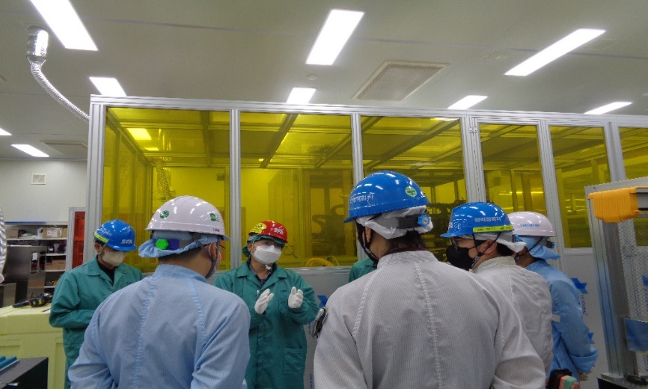
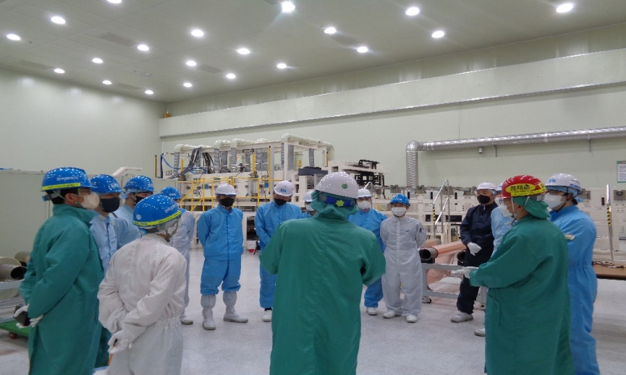
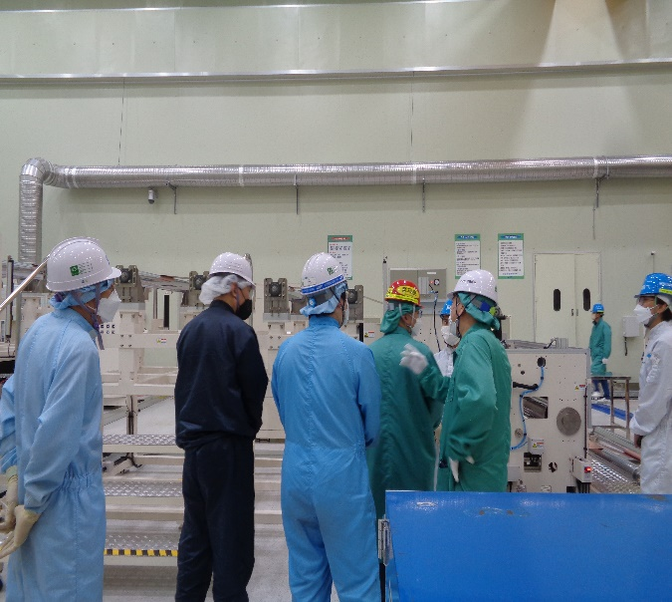
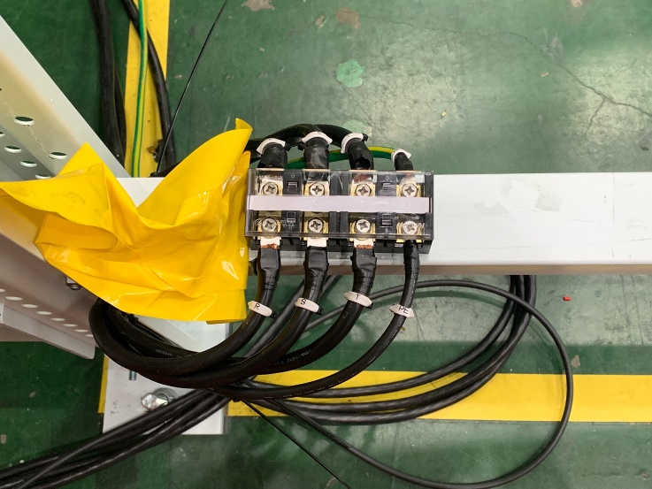
Ⅰ 주요 안전 활동
■ 점검 진행 사진
■ 점검 결과 및 향후 추진 사항
- 점검에서 파악된 문제점은 (안전점검) 개선조치 요청서 발행하여 F/U 진행중

Slide 13
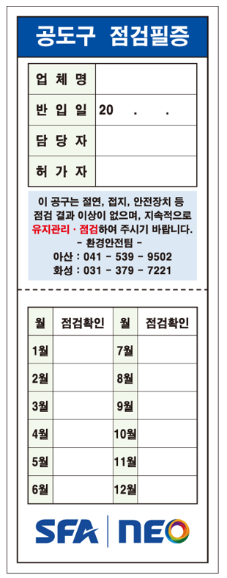
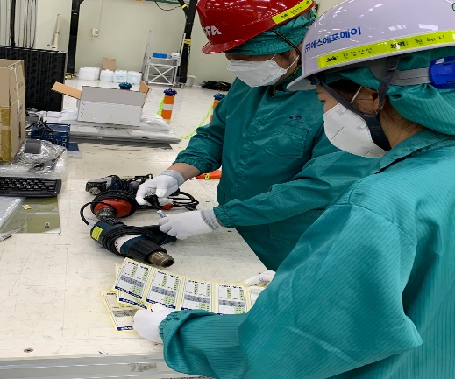
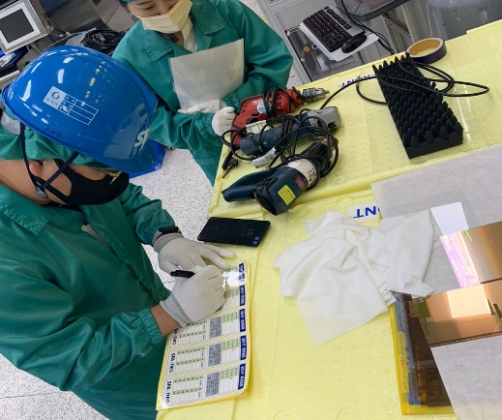
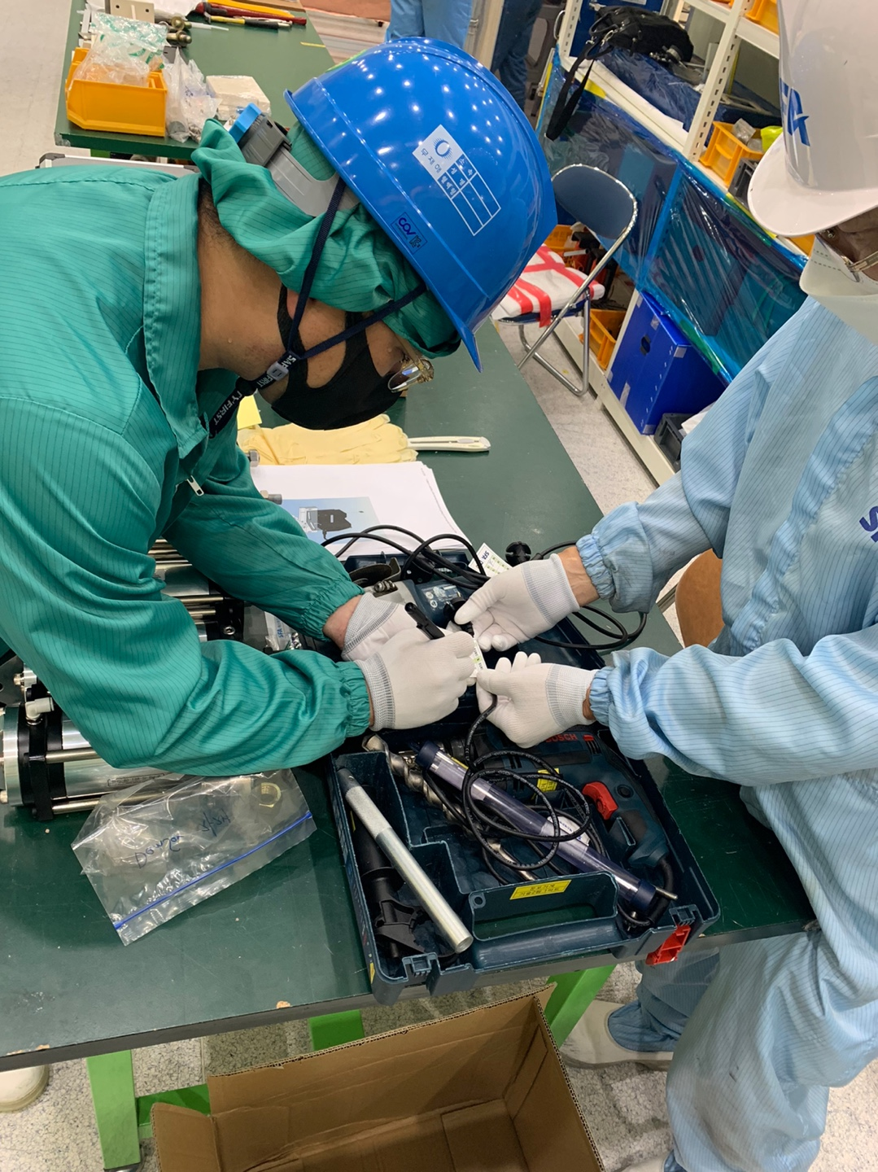
Ⅰ 주요 안전 활동
공도구 정기 점검
공도구 점검필증 스티커
■ 목적
1) 사업장 내 반입되는 공도구의 사전 안전성 확인 및 검증
2) 공도구로 인한 안전사고 및 화재/감전사고 예방
■ 적용대상 : (화성/아산)사업장
■ 점검일정
: 매 1개월마다 점검 진행중
: 22년 7월 20일, 8월 10일, 9월 7일

Slide 14
Ⅰ 주요 안전 활동
관리감독자 임명장 발급

Slide 15
Ⅰ 주요 안전 활동
ISO 45001 내부심사 실시
■ 목적
1) 중대재해처벌법의 법적 요구사항 충족을 위한 안전보건경영시스템 도입 및 운영
2) 국제 표준에 입각한 선진 안전보건경영시스템 구축 및 운영
■ 적용 대상
사업장(아산/화성)
■ 부서별 업무
부서 | 담당 업무 | 참여 인원 | 비고
환경안전팀 | ○ ISO 45001 인증 추진 - TF팀 구성 및 운영 - 업무 표준문서 작성 및 실행 - 국제표준 인증심사 및 시정조치 등 | ○ 환경안전1파트 - 조광일 과장 (화성) - 고병준 대리 (아산) | -
물류PM팀 | ○ ISO 45001 인증 절차 업무 공조 - 인증 취득 절차에 따른 추진 상황 점검 - 업무 진단 및 컨설팅, 심사 절차 시 참여 - 절차 이행에 따른 각 부서별 자료제출 및 협조 - 시스템 구축, 인증 후 사후관리 이행 | 부서별 1명 선정 필요 | 월 평균 1M/D 소요
공정장비PM팀
공정기술팀
반도체PM팀
제어설계팀
SW팀
품질보증팀
연구팀
스마트연구팀
제어설계파트
화성지원파트
아산지원파트

Slide 16
Ⅰ 주요 안전 활동
전자결재 양식 개설 : (안전점검) 개선요청서
■ 목적
1) 최근 사업장 내 안전사고 발생으로 인하여 근로자 안전 확보 및 사고 발생 시 피해 저감을 위한 대책 마련 필요
2) 3대 보호구(안전대/안전모/안전화) 착용 기준 강화 조치 및 집중 관리
3) 개인안전보호구의 소지/착용/관리
※ 공용안전모는 외부고객사 또는 비상시에만 사용
■ 법적 근거 산업안전보건기준에 관한 규칙 제31조(보호구의 제한적 사용) 및 제32조(보호구의 지급 등)에 의거
■ 적용 대상
(화성/아산)사업장, 사외조립장
■ 운영 계획
1) 사업장 보호구 착용 기준 공지/홍보 및 계도 (~7/15)
2) 보호구 착용 상태 확인/관리 (7/16부)

Slide 17
Ⅰ 주요 안전 활동
지게차 안전라인 TEST 실시
■ 목적
1) 사업장 내 반입되는 공도구의 사전 안전성 확인 및 검증
2) 공도구로 인한 안전사고 및 화재/감전사고 예방
■ 적용대상 : (화성/아산)사업장
■ 운영절차
절차 | 실시주체 | 세부내용
반입 전 점검 | 협력사 | 반입 예정 공도구를 사전 점검하여 이상 여부를 확인 환경안전1파트에 공도구 인증 신청
공도구 인증 | 안전관리자 (안전담당자) | 공도구 이상 여부 확인 후 공도구 인증 or 반려 반입 공도구에 점검필증 부착 및 공도구 유지관리 교육
부착 후 관리 | 협력사 | 자체 점검 실시 및 공도구 적정 유지관리
 | 안전관리자 (안전담당자) | 공도구 월별 정기점검 실시 및 점검확인 서명

Slide 18
Ⅰ 주요 안전 활동
제어그룹 특별교육 시행 예정
■ 설명회 목적
1) 최근 사업장에서 발생한 사고사례전파 및 동종재해 예방을 위한 사업장 안전관리 업무 설명 및 당부사항 전달
2) 관리감독자의 안전의식 및 관리 능력 향상
■ 설명회 진행 및 일정
1) 회의방법 : 비대면 회의(Zoom) 실시
2) 안전설명회 일정
일 시 | 대 상 부 서 | 참석대상
1차 6/27 (月) 16:00 ~ | 제어설계1팀~6팀, S/W팀, 품질보증, 환경안전팀, R&D 1센터, 2센터 | 340명
2차 6/28 (火) 16:00 ~ | 물류PM1,2,3,4,5팀, 공정장비PM1,2팀 공정PM팀, 반도체PM팀, 인프라지원팀
■ 교육 내용
1) 관리감독자의 역할과 임무 : 정재훈 팀장
2) 비상상황 대응 행동요령 : 임덕창 부장
3) 관리감독자의 사업장 안전보건 업무 설명 및 사고사례 전파 : 조광일 과장

Slide 19
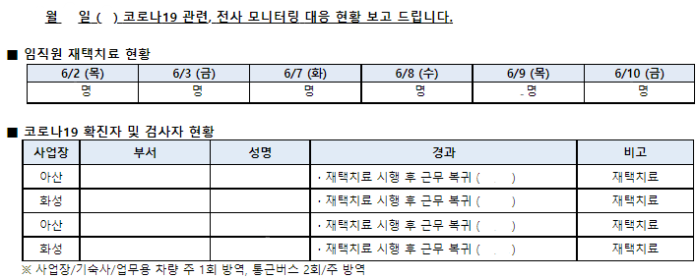
Ⅱ 주요 보건 활동
코로나19 예방 및 확산 방지 활동
■ 임직원 재택치료 현황 (9월 19일 기준)
인원수 | 누적 확진자수 | 백분율
665 | 353 | 53%
■ 사업장 내 자가진단키트 지급
- 사업장 내 코로나19 확진 예방을 위하여 자가진단키트 지급
- 본인 판단 하에 자가진단키트 검사가 필요한 경우, 자가진단키트 관리대장에 부서명 / 성명 / 비고 작성 후 불출
■ 코로나19 사업장 대응 현황 보고

Slide 20
Ⅱ 주요 보건 활동
안전보건뉴스 (안전 EVENT) 게시
■ 목적
- 안전관리의 중요성을 재강조하고 임직원들의 안전관리 의식을 향상시켜 안전문화를 정착하기 위함
■ 안전보건뉴스 7월호 사업장 보호구 착용 기준 강화 운영 안내 중대재해처벌법 시행령 주요 내용 안내 온열질환 예방과 관리 사고사례 산업안전보건법 위반 사례 보호구 착용 매뉴얼 동영상 | ■ 안전보건뉴스 9월호 전기 취급 작업 안전 올바른 수공구 취급 태풍, 호우 등 여름철 자연재해 대비 독감 예방 관리 콘센트 파손 충전부 접촉으로 감전 전기안전사고 행동요령 동영상
■ 안전보건뉴스 8월호 고용노동부 22년 하반기 변경 정책 안내 크레인 작업 안전 사업장 내 휴게시설 설치 의무화 원숭이두창 예방법 사고사례 지게차 운전 미숙 재해사례 동영상

Slide 21
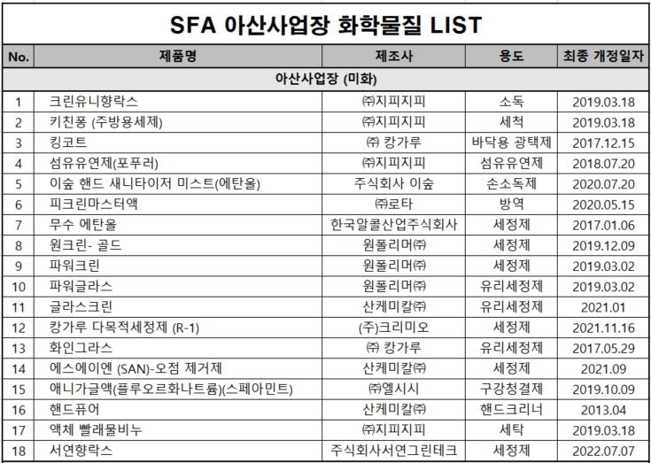
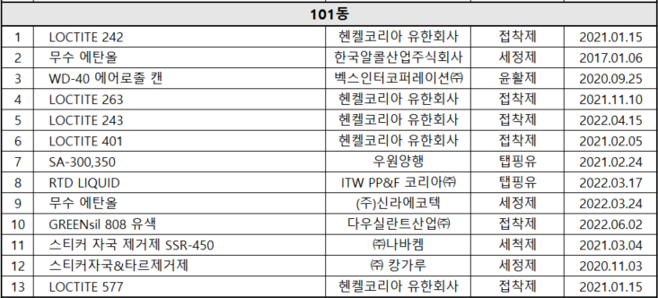
Ⅱ 주요 보건 활동
화학물질 모니터링
■ 내용
1) 화학물질 취급으로 인한 근로자의 건강장해가 없도록 취급 중인 화학물질 상시 조사·정리 및 모니터링
2) 유해화학물질 반입 시 덜 유해한 제품 사용 권장 산업안전보건법에 의거한 규제 목록 관리 방법 및 대체품 목록 안내
■ 화학물질 반입 현황 (22년 7월 ~ 9월 20일)
아산 | 화성
349 | 22
■ 화학물질 목록

Slide 22
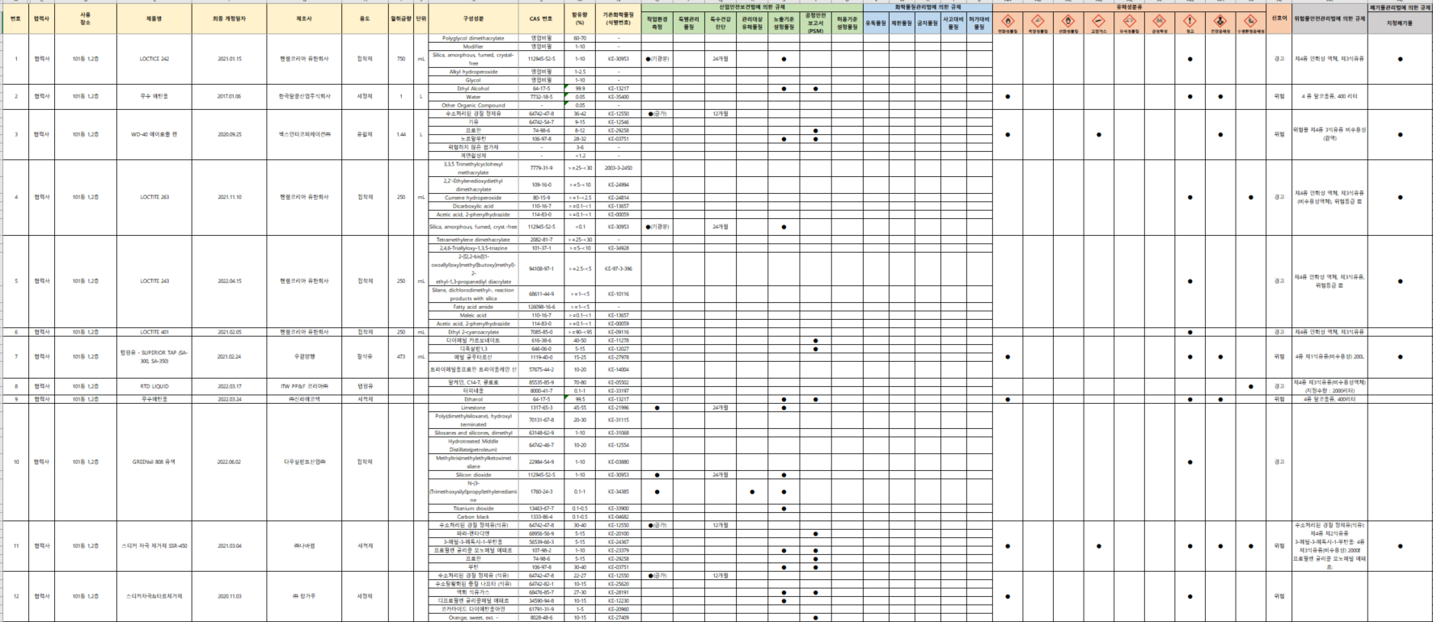
Ⅱ 주요 보건 활동
■ 화학물질 목록

Slide 23
Ⅱ 주요 보건 활동
물질안전보건자료 보관함 설치
■ 관련근거
1) 산업안전보건법 제114조(물질안전보건자료의 게시 및 교육)
2) 산업안전보건법 시행규칙 제168조(물질안전보건자료대상물질의 관리 요령 게시)
■ 설치사유
1) 근로자가 쉽게 볼 수 있는 장소에 게시하고 접근이 용이한 장소에 취급화학물질에 대한 정보를 게시하여
유해·위험성을 상기시키기 위함
2) 물질안전보건자료(MSDS)의 장기보관 및 미관을 고려하여 보관함 형태로 제작하고자 함
■ 설치위치
사업장 | 수량 | 설 치 위 치
화성 | 4 | 101동, 102동, 103동, 104동
아산 | 10 | 101동 1층/2층, 102동 1층/2층, 104동, 106동, 202동, 301동, 601동 조립장/클린룸

Slide 24
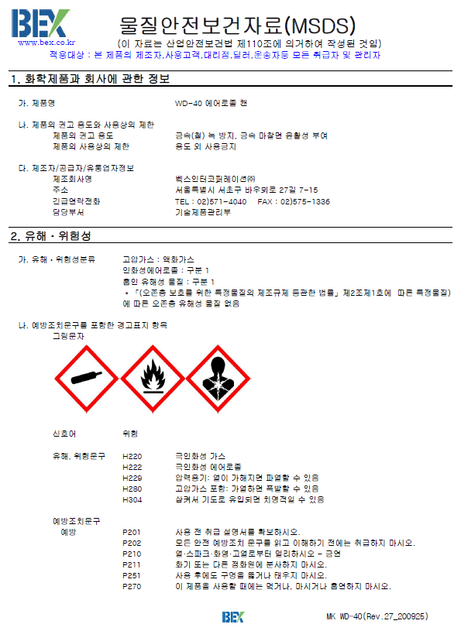
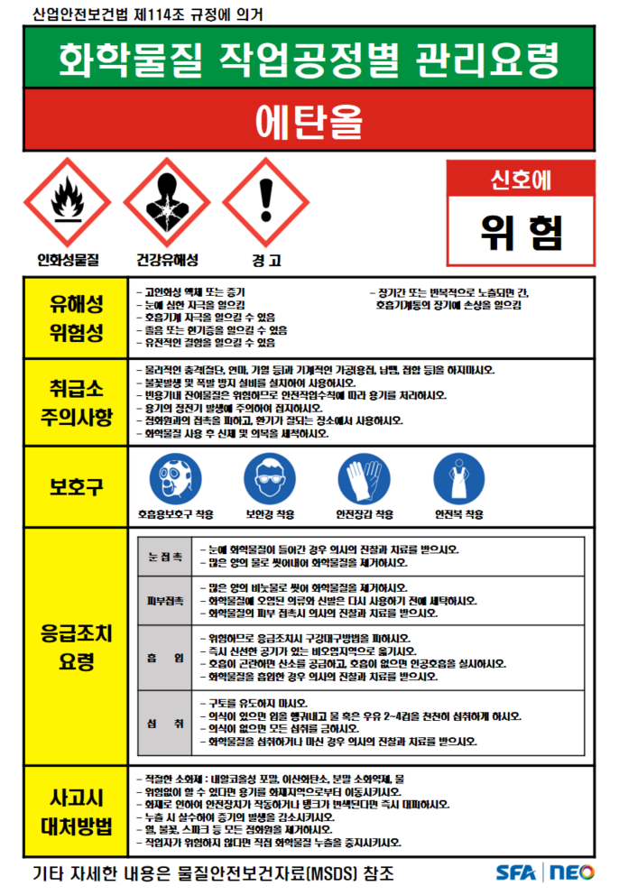
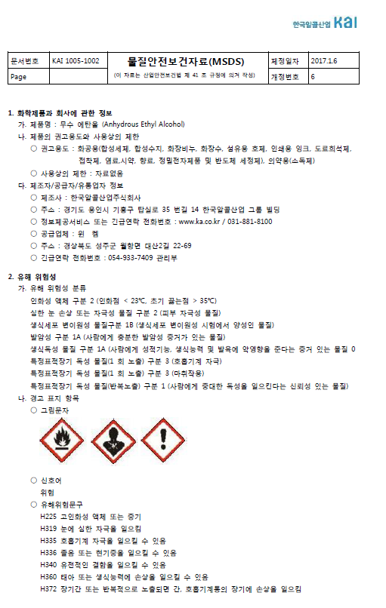
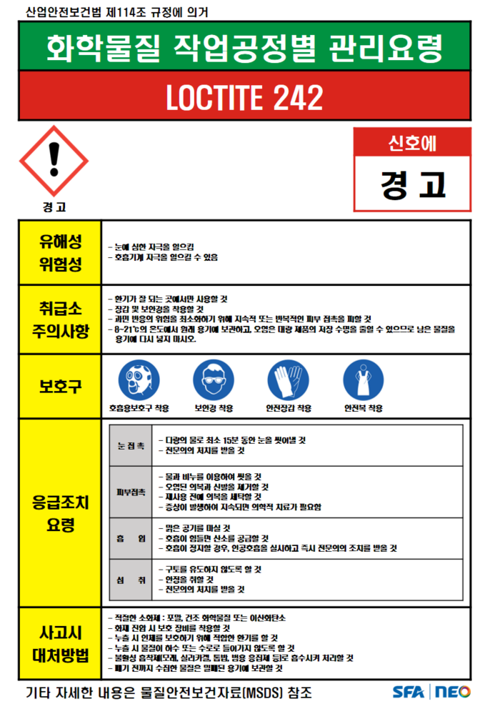
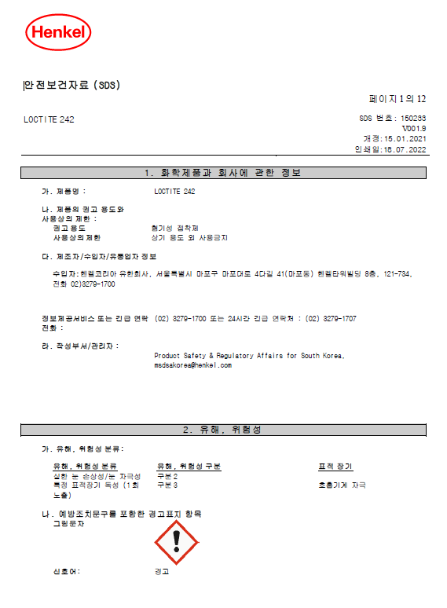
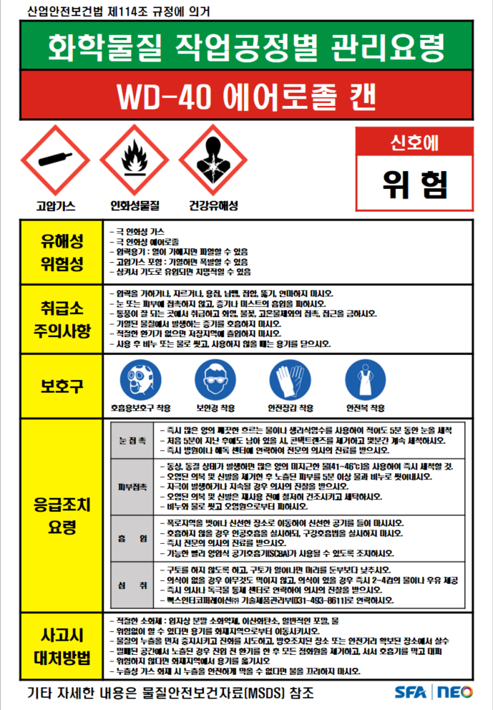
Ⅱ 주요 보건 활동
■ 비치 내용
물질안전보건자료(MSDS) | 작업공정별 관리요령

Slide 25
Ⅱ 주요 보건 활동
■ 설치 모습
101동 | 102동
103동 | 104동

Slide 26
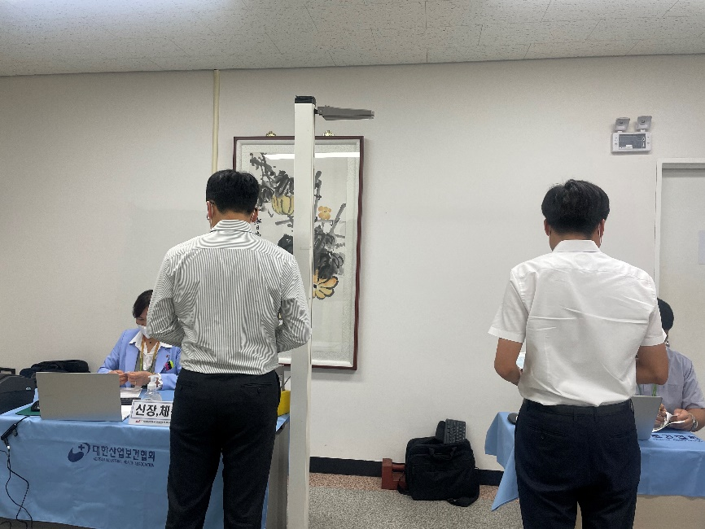
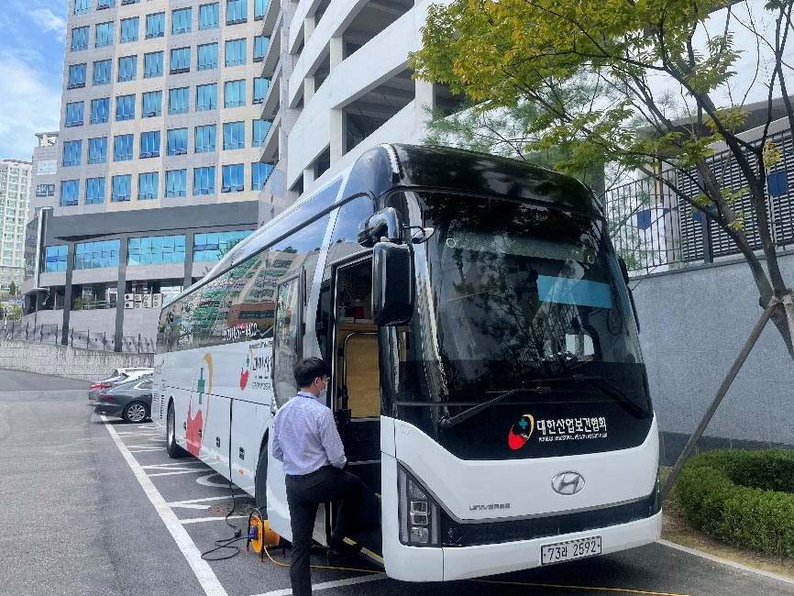
Ⅱ 주요 보건 활동
출장 일반건강검진 시행
■ 화성사업장 출장 일반건강검진 시행
1) 대 상 자 : 화성사업장 일반건강검진 대상자(1986년 12월 31일 이후 출생자 ~ / 별도 안내 메일 발송)
2) 실시일자 : 2022년 9월 15일(목) 09:00 ∼ 11:30
3) 장 소 : 연구동 3층 중회의실 1,2
4) 실시기관 : 대한산업보건협회 경인지역본부

Slide 27
Ⅱ 주요 보건 활동
독감 예방접종 실시
■ 목적
1) 매년 전 세계적으로 유행하는 인플루엔자 바이러스에 대비하기 위함
2) 증상이 유사한 코로나19 감염과의 감별 위함
3) 임직원 및 가족의 복리 증진 위함
■ 접종비용지원
• 임직원 : 전액 회사 지원
• 가족 : 협약가 개인 부담
■ 접종일시 및 병원
• 2022년 ~
• [화성] 동탄그레이스 소아청소년과 의원
• [아산] 장사랑연합내과의원, 이수병원, 둔포 서울의원

Slide 28
Ⅱ 주요 보건 활동
22년도 하반기 작업환경측정 실시
■ 측정 개요
▶ 측정일자 : 2022년 7월 15일 (1일간)
▶ 측정장소 : 화성사업장 101동ㆍ104동 크린룸
▶ 측정기관 : 대한산업보건협회 경인지역본부
▶ 측정구분 : 작업환경측정 (정기)
▶ 측정자 : 산업위생관리기사 윤태영 차장
■ 법적 근거
▶ 산업안전보건법 제125조(작업환경측정)
① 사업주는 유해인자로부터 근로자의 건강을 보호하고 쾌적한 작업환경을 조성하기 위하여 인체에 해로운 작업을 하는 작업장으로서
고용노동부령으로 정하는 작업장에 대하여 고용노동부령으로 정하는 자격을 가진 자로 하여금 작업환경 측정을 하도록 하여야 한다.
⑥ 사업주는 작업환경측정 결과를 해당 작업장의 근로자(관계수급인 및 관계수급인 근로자를 포함한다)에게 알려야 하며, 그 결과에
따라 근로자의 건강을 보호하기 위하여 해당 시설ㆍ설비의 설치ㆍ개선 또는 건강진단의 실시 등의 조치를 하여야 한다.

Slide 29
Ⅱ 주요 보건 활동
22년도 하반기 작업환경측정 실시
■ 측정 물질
▶ (101동) 아세톤
▶ (104동) 하이드라날 쿨로마트 성분 中 메탄올, 이산화황, 다이에탄올아민
▶ (104동) TAS-500 성분 中 흑연
■ 측정 결과 : 전 물질 노출 기준 미만으로 측정 및 평가
■ 향후 측정 예상일
▶ 2023년 2월 中

Slide 30
Ⅱ 주요 보건 활동
걷기프로그램 사전 조사

Slide 31
Ⅱ 주요 보건 활동
심폐소생술 교육 실시 예정
■ 목적
1) 관리감독자의 안전의식 향상 및 사내 EMT(Emergency Medical Technician) 대원 양성/운영
2) 현장이나 일상생활에서 발생할 수 있는 응급상황 시를 대비하여 신속하고 정확한 대응능력 향상
■ 교육대상
• 관리감독자 및 환경안전팀, 보안요원 등
• 각 사업장 별 39명 시행 예정
■ 교육일시 및 장소
■ 주관 : 한국 응급처치 교육원
■ 교육 내용 :국 CPR 이론/실습, 인공호흡 이론/실습, AED 이론/실습
화성 | 22년 10월 22일 (목) 14:30 ~ 16:30 (장미홀)
아산 | 22년 10월 18일 (화) 14:30 ~ 16:30 (어울림동 대교육장)

Slide 32
Ⅲ 안건 및 의결사항
22년 3분기 심의 · 의결사항
산업안전보건법 제24조제2항에 따라 아래와 같은 항목을 금회 산업안전보건위원회에 심의 · 의결한다.
연번 | 항목 | 내용 | 첨부파일
1 | 사업장의 산업재해예방계획의 수립에 관한 사항(법 제15조) | 22년 안전보건운영계획을 수립하였으며, 안전 · 보건 전담조직이 관리하고 있음
2 | 안전보건관리규정의 작성 및 변경에 관한 사항(법 제25조, 제26조) | N/A
3 | 근로자에 대한 안전보건교육에 관한 사항(법 제29조) | 2022년도 전사 임직원 안전보건교육 계획에 따라 운영 중
4 | 작업환경측정 등 작업환경의 점검 및 개선에 관한 사항(법 제125조) | 22년 하반기 작업환경측정 결과 전 물질 노출기준 미만 판정. 23년 2월 측정 예정.
5 | 근로자의 건강진단 등 건강관리에 관한 사항(법 제129조 등) | (종합검진) 2022년 2월 18일 ~ 2022년 11월 30일 (일반검진) ~ 12월 31일까지 (건강상담) 매월 실시
6 | 중대재해의 원인조사 및 재발 방지대책 수립에 관한 사항(법 제56조) | - | -
7 | 산업재해에 관한 통계의 기록 및 유지에 관한 사항(법 제15조) | -
8 | 유해하거나 위험한 기계･기구･설비를 도입한 경우 안전 및 보건 관련 조치에 관한 사항(법 제24조 제2항제3호) | N/A | -
9 | 그 밖에 해당 사업장 근로자의 안전과 보건을 유지･증진시키기 위하여 필요한 사항 (법 제24조제4항) | 직무스트레스평가, 건강상담, 근골격계유해요인 조사, 금연 프로그램 사전 조사 실시 | -

Slide 33
Ⅲ 안건 및 의결사항
22년 4분기 회의 안건
연번 | 항목 | 세부 내용 | 시행예정일
1 | 제어그룹 특별교육 실시 | ᆞ제어 인력 대상 외부강사 초빙 특별안전보건교육 실시(2Hr) | 10월 진행 예정
2 | EMT 대원 양성교육 실시 (Emergency Medical Technician) | ᆞ외부강사 초빙을 통한 EMT 교육 진행 및 수료증(자격증) 발부 [한국응급처치교육원, 대한적십자사 등] | 10월 20일 예정
3 | 안전보건경영시스템(ISO 45001) 인증 추진 | ᆞ안전보건경영시스템 도입을 통한 중처법 대응체계 구축 및 선진 안전보건경영시스 템 도입 | 11월 진행 예정
4 | 안전관리 전산화 시스템 도입 | ᆞ전산화 시스템 구축을 통한 체계적 관리 ᆞ안전보건서류 전산화를 통한 중처법 대응 | 22년 11월 시스템 구축 목표
건의 사항 / 기타 의견
강평

Slide 34
감사합니다.

